Slide 1



L’ amélioration de la détection de fausses nouvelles.

Slide 2
Plan
Introduction
Présentation des résultats
Modélisation
Conclusion
Présentation des données
Traitement des données

Slide 3

Introduction
Les fake news présentent un grand danger pour un journal.
Le journal « Paalga » demande de développer un modèle robuste de détection automatique de fake news
Le modèle baseline utilisé par l’entreprise est le Binomial logistic regression.

Slide 4

Introduction
Le transfert learning a permis aux chercheurs de résoudre les problèmes de classification de texte avec une précision absolument remarquable
Nous allons nous appuyer principalement sur le travail de Ria Gandhi qui présente un cas pratique de l’implémentation de BERT afin de proposer un meilleur modèle à l’entreprise.

Slide 5
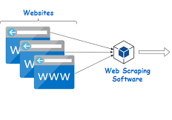



Présentation des données
Origine des données
Le web-scraping de 9 sites web comportant des articles d’actualité.
Les articles seront classés « fake » ou « not fake » suivant la notoriété du site.
24 095 fausses nouvelles
22 310 vraies nouvelles
Not Fake
Fake
Téléchargement des données hébergées par Kaggle qui contiennent des articles d’actualité faux et vrais de 2015 à 2018
Not Fake
Fake

Slide 6
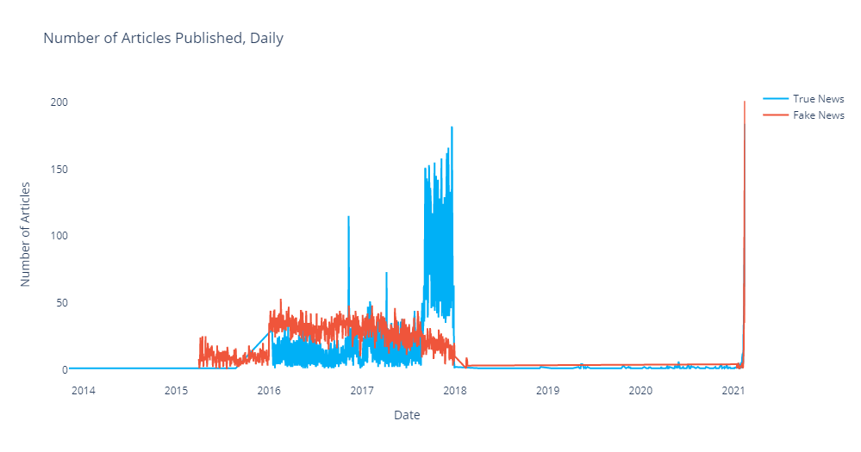
Présentation des données
Analyse exploratoire des données
La date de publication des articles va du 01 novembre 2013 au 06 février 2021
Deux événements importants : l’election présidentielle américaine de 2016 et le COVID19 survenu en 2020

Slide 7
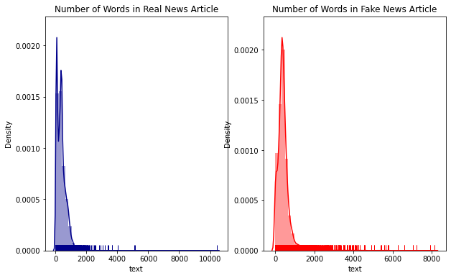
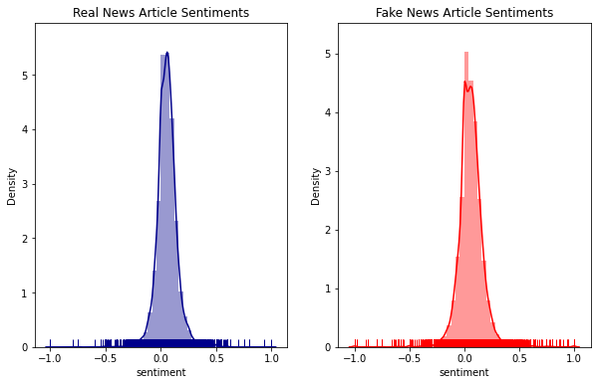
Présentation des données
Analyse exploratoire des données
Distribution du nombre de mots par article
Distribution du score de polarité par article

Slide 8
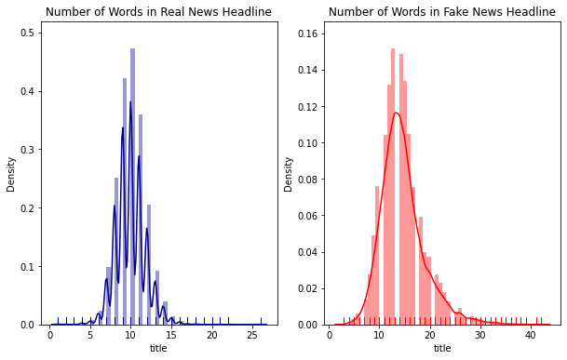
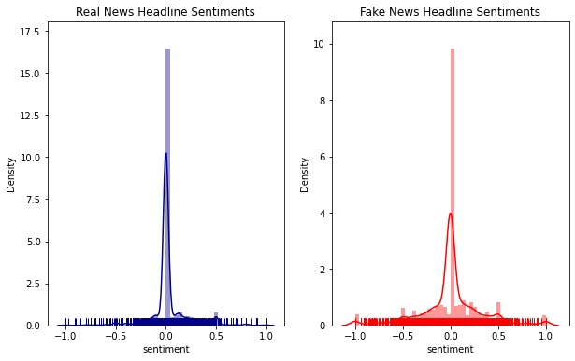
Préparation des données
Analyse exploratoire des données
Distribution du nombre de mots par titre
Distribution du score de polarité par titre

Slide 9
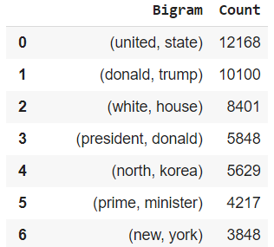
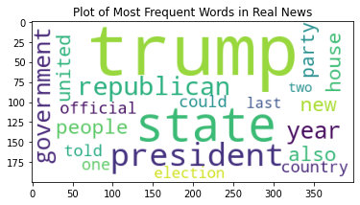
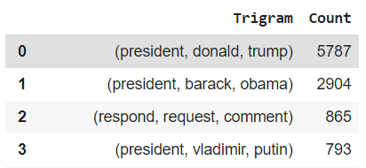
Traitement des données
N-grams

Slide 10
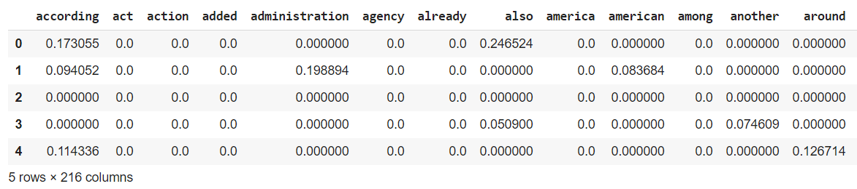
Traitement des données
TfIdf

Slide 11
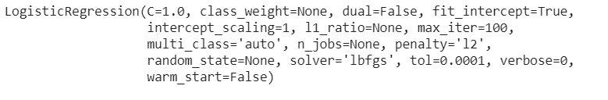

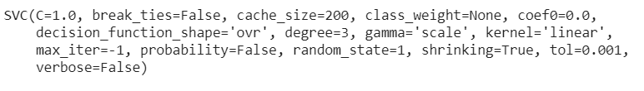
Modélisation
BaseLine model
Random Forest
Naïve Bayes
Deep Learning
SVM

Slide 12
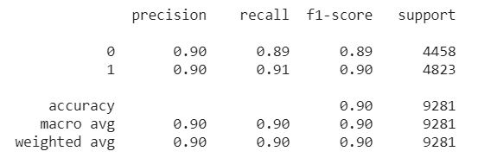
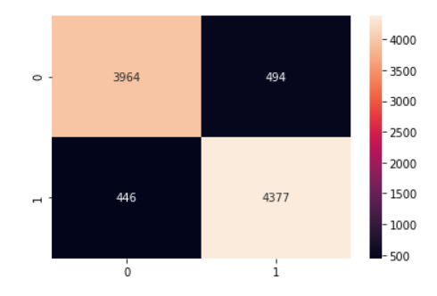
Présentation des résultats
Baseline Model
ROC-AUC Score = 95,64%

Slide 13
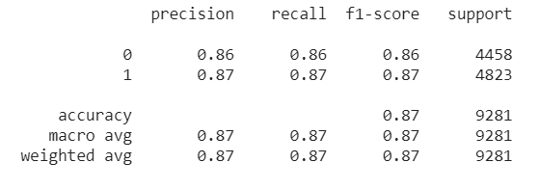
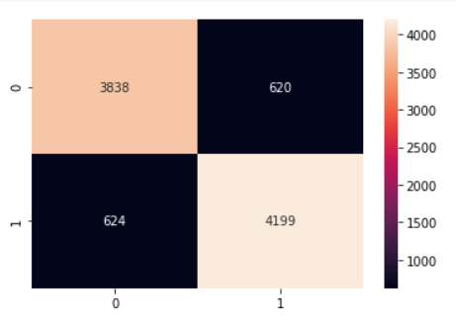
Présentation des résultats
Naïve Bayes
ROC-AUC Score = 93,31%

Slide 14
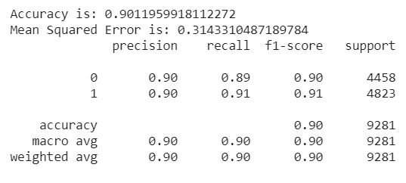
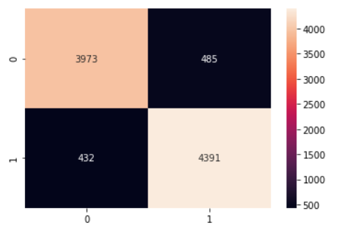
Présentation des résultats
Support Vector Machines
ROC-AUC Score = 90,08%

Slide 15
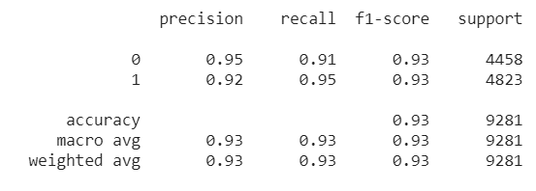

Présentation des résultats
Random Forest
ROC-AUC Score = 97,70%

Slide 16
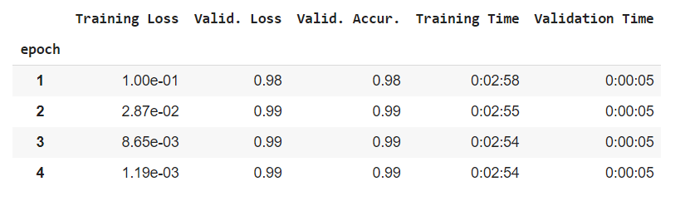
Présentation des résultats
BERT
développement rapide
bonne performance sur petit jeu de données
meilleur résultat

Slide 17
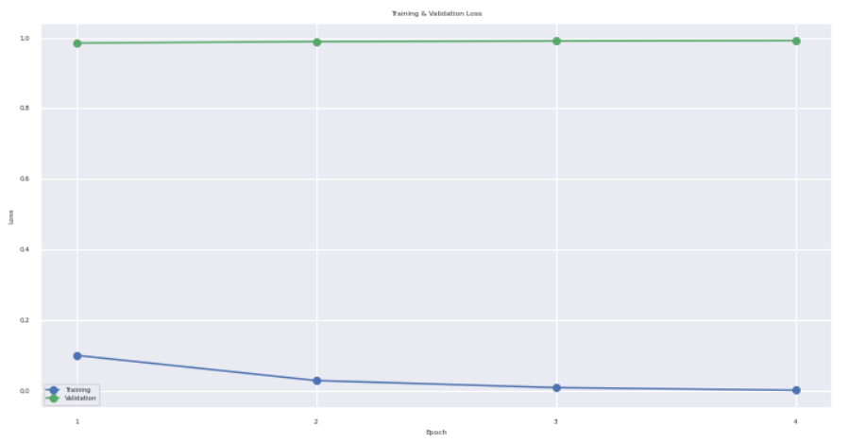
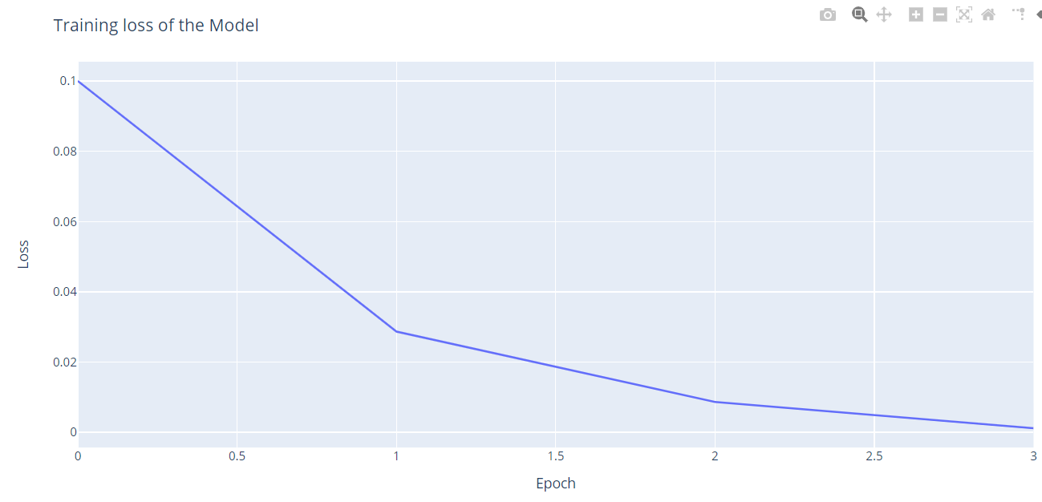
Présentation des résultats
BERT

Slide 18
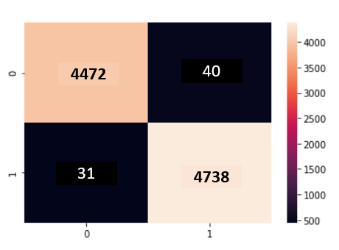
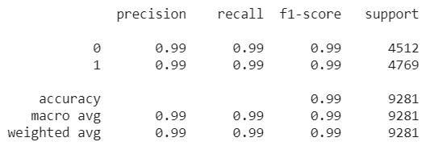
Présentation des résultats
BERT
ROC-AUC Score = 99,23%

Slide 19
Présentation des résultats
Récapitulatif

Slide 20
Conclusion
Possibilité d’améliorer la prédiction des fake news par un modèle de Scikit-learn
Bien que le modèle Binomial Logistic Regression nous offre un assez bon score de prédiction, le Random Forest aurait pu être déployé à la place du modèle basile et aurait performé nettement mieux.
Avantage indéniable du transfert learning
Les avantages que présentent l’utilisation du modèle BERT de Google :
un développement rapide
une bonne performance sur petit jeu de données
un meilleur résultat

Slide 21


